Slide 1



TIẾNG VIỆT 4
Notes:
Chào mừng các em đến với tiết học TV ngày hôm nay nhé!

Slide 2
TRƯỜNG TIỂU HỌC QUANG TRUNG
Sách kết nối tri thức với cuộc sống – Lớp 4
Năm học 2024-2025

MÔN: TIẾNG VIỆT
LUYỆN TỪ VÀ CÂU: TÍNH TỪ
Giáo viên: Dương Thị Quyên

Slide 3
KHỞI ĐỘNG
Notes:
Hoạt động khởi động ngoài lồng ghép kiến thức thì còn để dẫn dắt HS vào bài mới, đặc biệt là để tạo tâm thế thoải mái, vui vẻ cho HS khi bắt đầu học nên thầy cô đừng quá nặng nề về kiến thức mà hãy làm sao để HS hào hứng bước vào tiết học nhé!

Slide 4
DƯỚI ĐÂY CÓ BAO NHIÊU TỪ NGỮ NÊU ĐẶC ĐIỂM?
xinh xắn
viết bài
sôi động
bàn ghế
nhanh nhẹn
thơm
ngọt
to lớn
tắm biển
Tiếp theo
Notes:
Nhấp vào số bất kì để tới câu hỏi
Sau kho chơi hết 4 số, Nhấp vào mũi tên để tới bài học tiếp theo

Slide 5
DƯỚI ĐÂY CÓ BAO NHIÊU TỪ NGỮ NÊU ĐẶC ĐIỂM?
Đáp án:
6
viết bài
xinh xắn
sôi động
bàn ghế
nhanh nhẹn
thơm
ngọt
to lớn
tắm biển
Tiếp theo
Notes:
Từ đây GV dẫn dắt vào bài

Slide 6
CHỦ ĐIỂM 3:
NIỀM VUI SÁNG TẠO
BÀI 21: LÀM CON THỎ BẰNG GIẤY
LUYỆN TỪ VÀ CÂU:
TÍNH TỪ
Trang 94
Notes:
Bài này chủ yếu cho HS trải nghiệm nên thầy cô cần tập trung thời gian cho hs tra từ điển ở phần thực hành, ứng dụng nhé

Slide 7
1. Tìm từ chỉ đặc điểm theo yêu cầu dưới đây:
Vị của
quả táo
Mùi hương
của hoa hồng
Kích thước của
một chú voi
Màu của mặt trời
Hình dáng của cầu vồng
Âm thanh trong giờ ra chơi

Slide 8
1. Tìm từ chỉ đặc điểm theo yêu cầu dưới đây:
ngọt
chua
Vị của
quả táo
chát
chát

Slide 9
1. Tìm từ chỉ đặc điểm theo yêu cầu dưới đây:
thơm
thơm dịu ngọt
Mùi hương
của hoa hồng
thơm nồng nàn
thơm ngát

Slide 10
1. Tìm từ chỉ đặc điểm theo yêu cầu dưới đây:
to
khổng lồ
Kích thước của
một chú voi
to lớn
to đùng

Slide 11
1. Tìm từ chỉ đặc điểm theo yêu cầu dưới đây:
đỏ
vàng
Màu của mặt trời
cam
hồng

Slide 12
1. Tìm từ chỉ đặc điểm theo yêu cầu dưới đây:
cong
Hình dáng của cầu vồng
cong cong
cong tròn

Slide 13
1. Tìm từ chỉ đặc điểm theo yêu cầu dưới đây:
ồn
ồn ào
Âm thanh trong giờ ra chơi
xôn xao
náo nhiệt

Slide 14
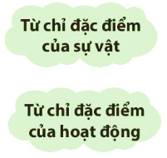
2. Tìm các từ chỉ đặc điểm trong đoạn văn dưới đây và xếp vào nhóm thích hợp.
Ánh nắng lướt đi rất nhanh, đổi màu thoăn thoắt: vàng ruộm trên cánh đồng thơm nồng mùa gặt, nâu sẫm trên luống đất vừa gieo hạt, đỏ rực trên mái ngói, xanh mướt trên những vườn cây um tùm,... Đi qua đồng cỏ, bất chợt nắng thấy cái gì nhỏ xíu, tròn xoe nấp kín đáo trong một ngọn cỏ. Nắng đậu xuống nhè nhẹ, chậm rãi. À, thì ra là một giọt sương bé nhỏ không chịu tan đi dù mặt trời đã lên cao.
(Theo Ngọc Minh)
Notes:
GV mời HS nêu quan điểm riêng của mình
Sau đó GV cùng HS chốt lại những hình ảnh được SD BP nhân hoá và tác dụng của biện pháp NH đó

Slide 15
2. Tìm các từ chỉ đặc điểm trong đoạn văn dưới đây và xếp vào nhóm thích hợp.
Từ chỉ đặc điểm của sự vật | Từ chỉ đặc điểm của hoạt động
vàng ruộm, thơm nồng, nâu sẫm, đỏ rực, xanh mướt, um tùm, nhỏ xíu, tròn xoa, bé nhỏ | nhanh, thoăn thoắt, kín đáo, nhè nhẹ, chậm rãi, cao

Slide 16
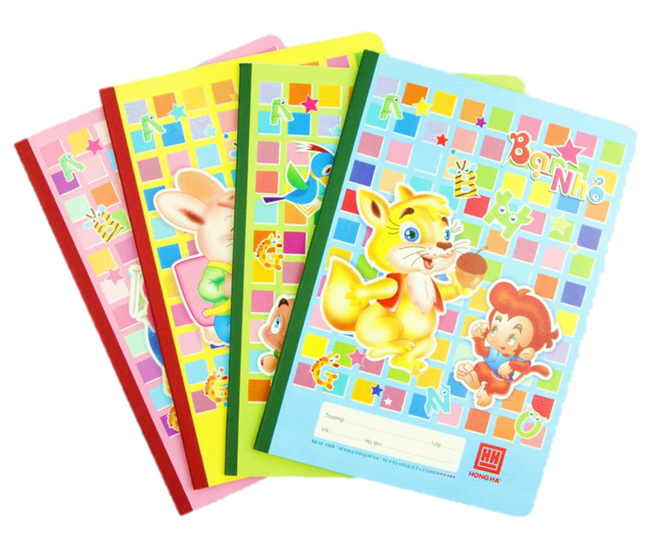
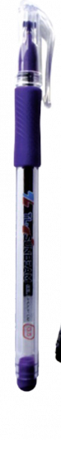
3. Đặt câu có sử dụng 1 – 2 tính từ nói về đặc điểm của từng sự vật, hoạt động dưới đây:
Bữa sáng
của em
Bộ quần áo em thích
Một hoạt động trong giờ học

Slide 17

VẬN DỤNG

Slide 18
4. Chơi trò chơi: Đoán đồ vật
Cách chơi
Một bạn mở túi quan sát và dùng các từ tả đồ vật để cả đội đoán tên.
Chuẩn bị
Mỗi đội được phát một túi có 3 – 5 đồ vật bí mật.
Kết quả
Đội nào đoán đúng, nhanh và nhiều hơn sẽ là đội thắng.

Slide 19

Bạn cần ghi nhớ gì trong bài học hôm nay?

Slide 20
Ghi nhớ:
Tính từ là từ chỉ đặc điểm của sự vật, hoạt động, trạng thái,…
Notes:
Chôt lại kiến thức lần nữa

Slide 21

DẶN DÒ

